Slide 1
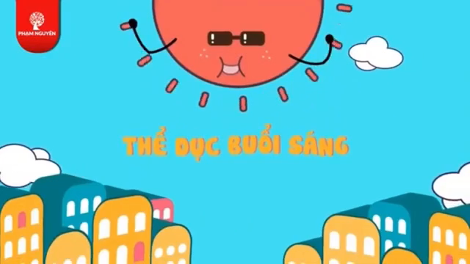

Slide 2


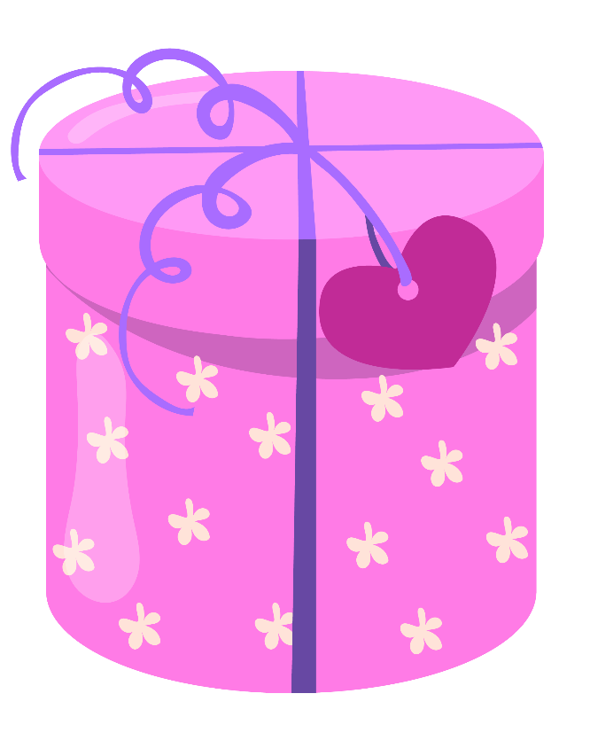








Slide 3
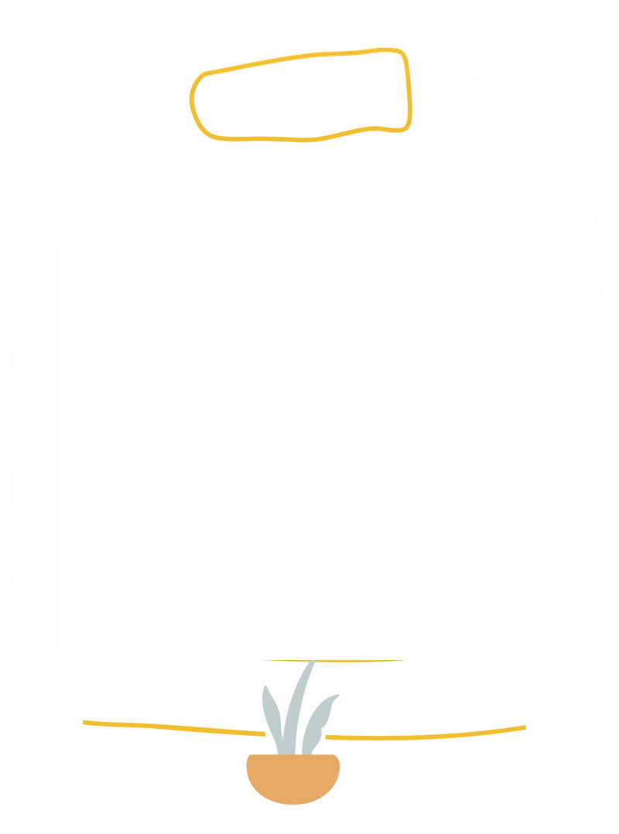


Màu vàng
Chiếc cúp màu gì ở giữa?

Slide 4
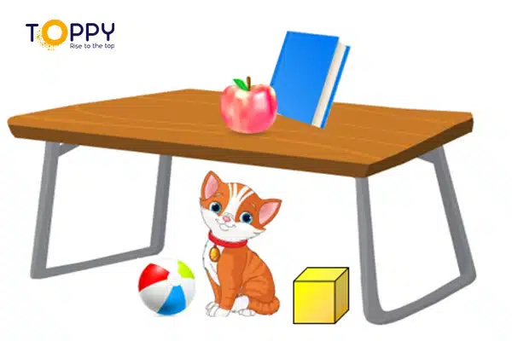
Quyển sách, quả táo
Những đồ vật nào ở trên cái bàn?

Slide 5
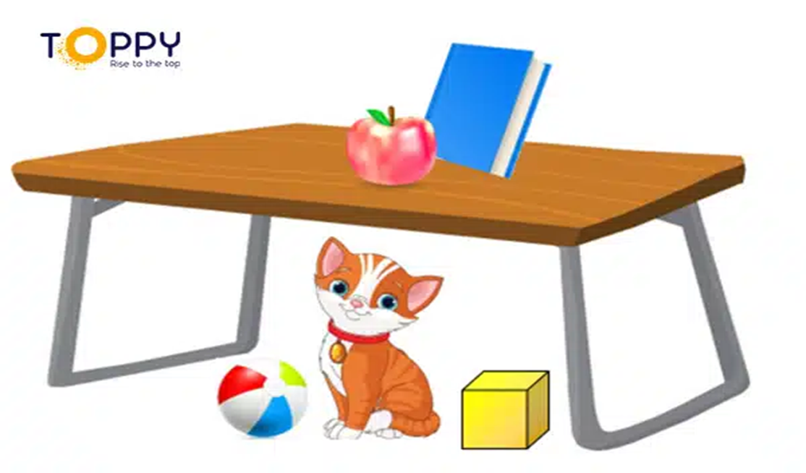
Ở dưới
Khối lập phương ở trên hay ở dưới cái bàn?

Slide 6
Quả bóng và khối lập phương
Con mèo ở giữa hai đồ vật nào?

Slide 7
CHỦ ĐỀ 4
LÀM QUEN VỚI MỘT SỐ HÌNH KHỐI
BÀI 15: VỊ TRÍ, ĐỊNH HƯỚNG TRONG KHÔNG GIAN (Tiết 2)

Slide 8

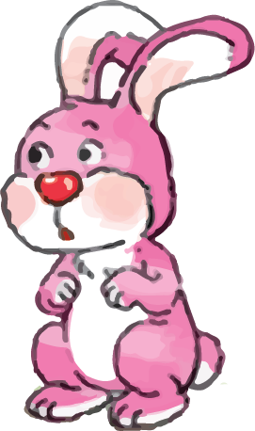
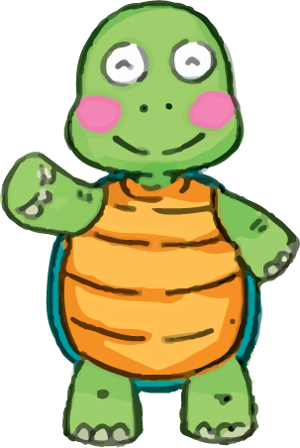
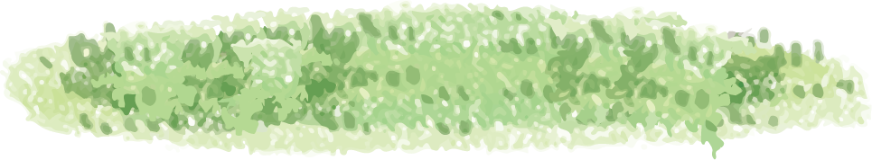
Phải - Trái
Thỏ
Rùa
Bên trái là thỏ.
Bên phải là rùa.
Notes:
Bấm và hình rùa và thỏ

Slide 9
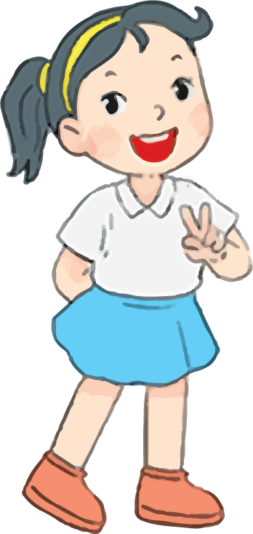
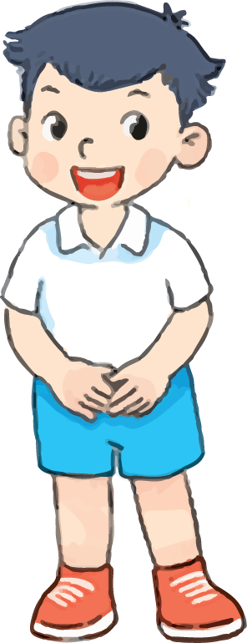
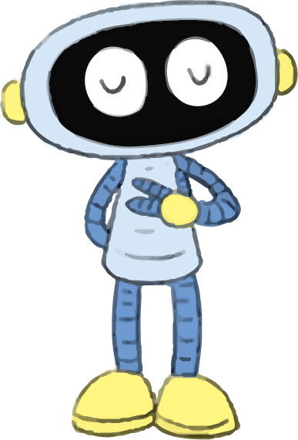
Phải - Trái
Mai
Nam
Rô-bốt
Từ trái sang phải: thứ nhất là Mai, thứ hai là Nam và thứ ba là Rô-bốt.
Từ phải sang trái: thứ nhất là Rô-bốt, thứ hai là Nam và thứ ba là Mai.
Notes:
Bấm vào các nhân vật

Slide 10

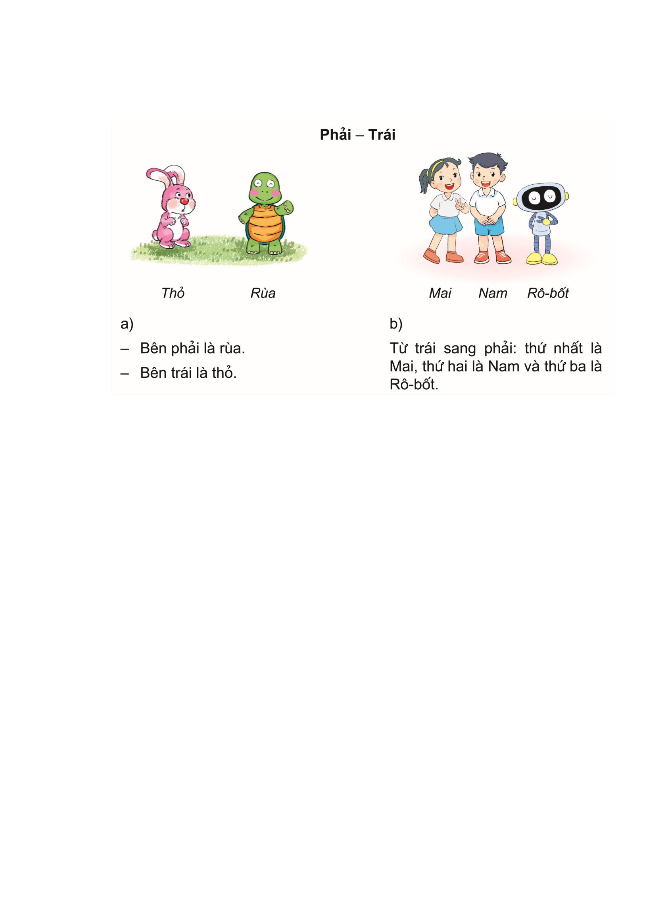

Slide 12
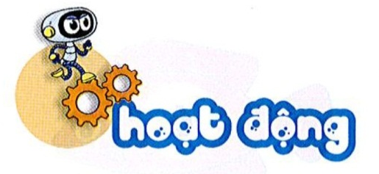
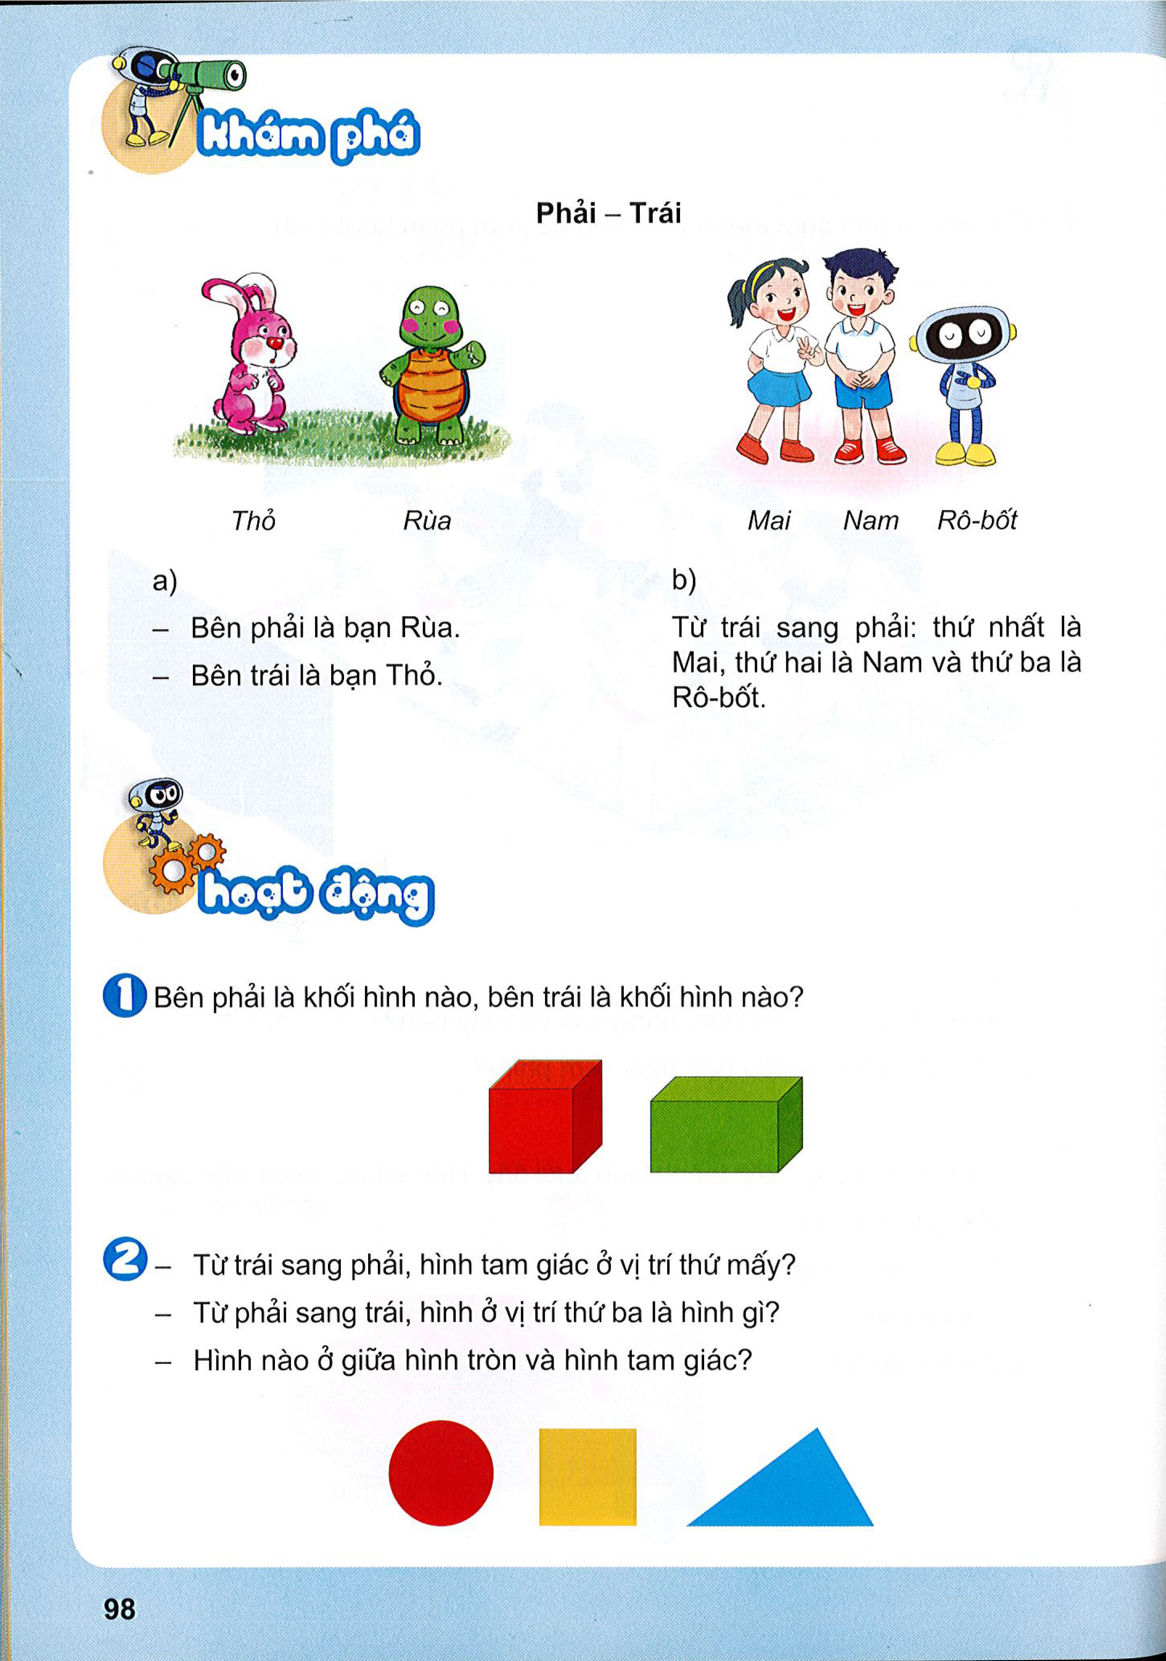
Đây là những khối hình nào đã học?

Slide 13
Bên trái là khối lập phương.
Bên phải là khối hộp chữ nhật.

Slide 14


TRÒ CHƠI
AI NHANH, AI ĐÚNG

Slide 15

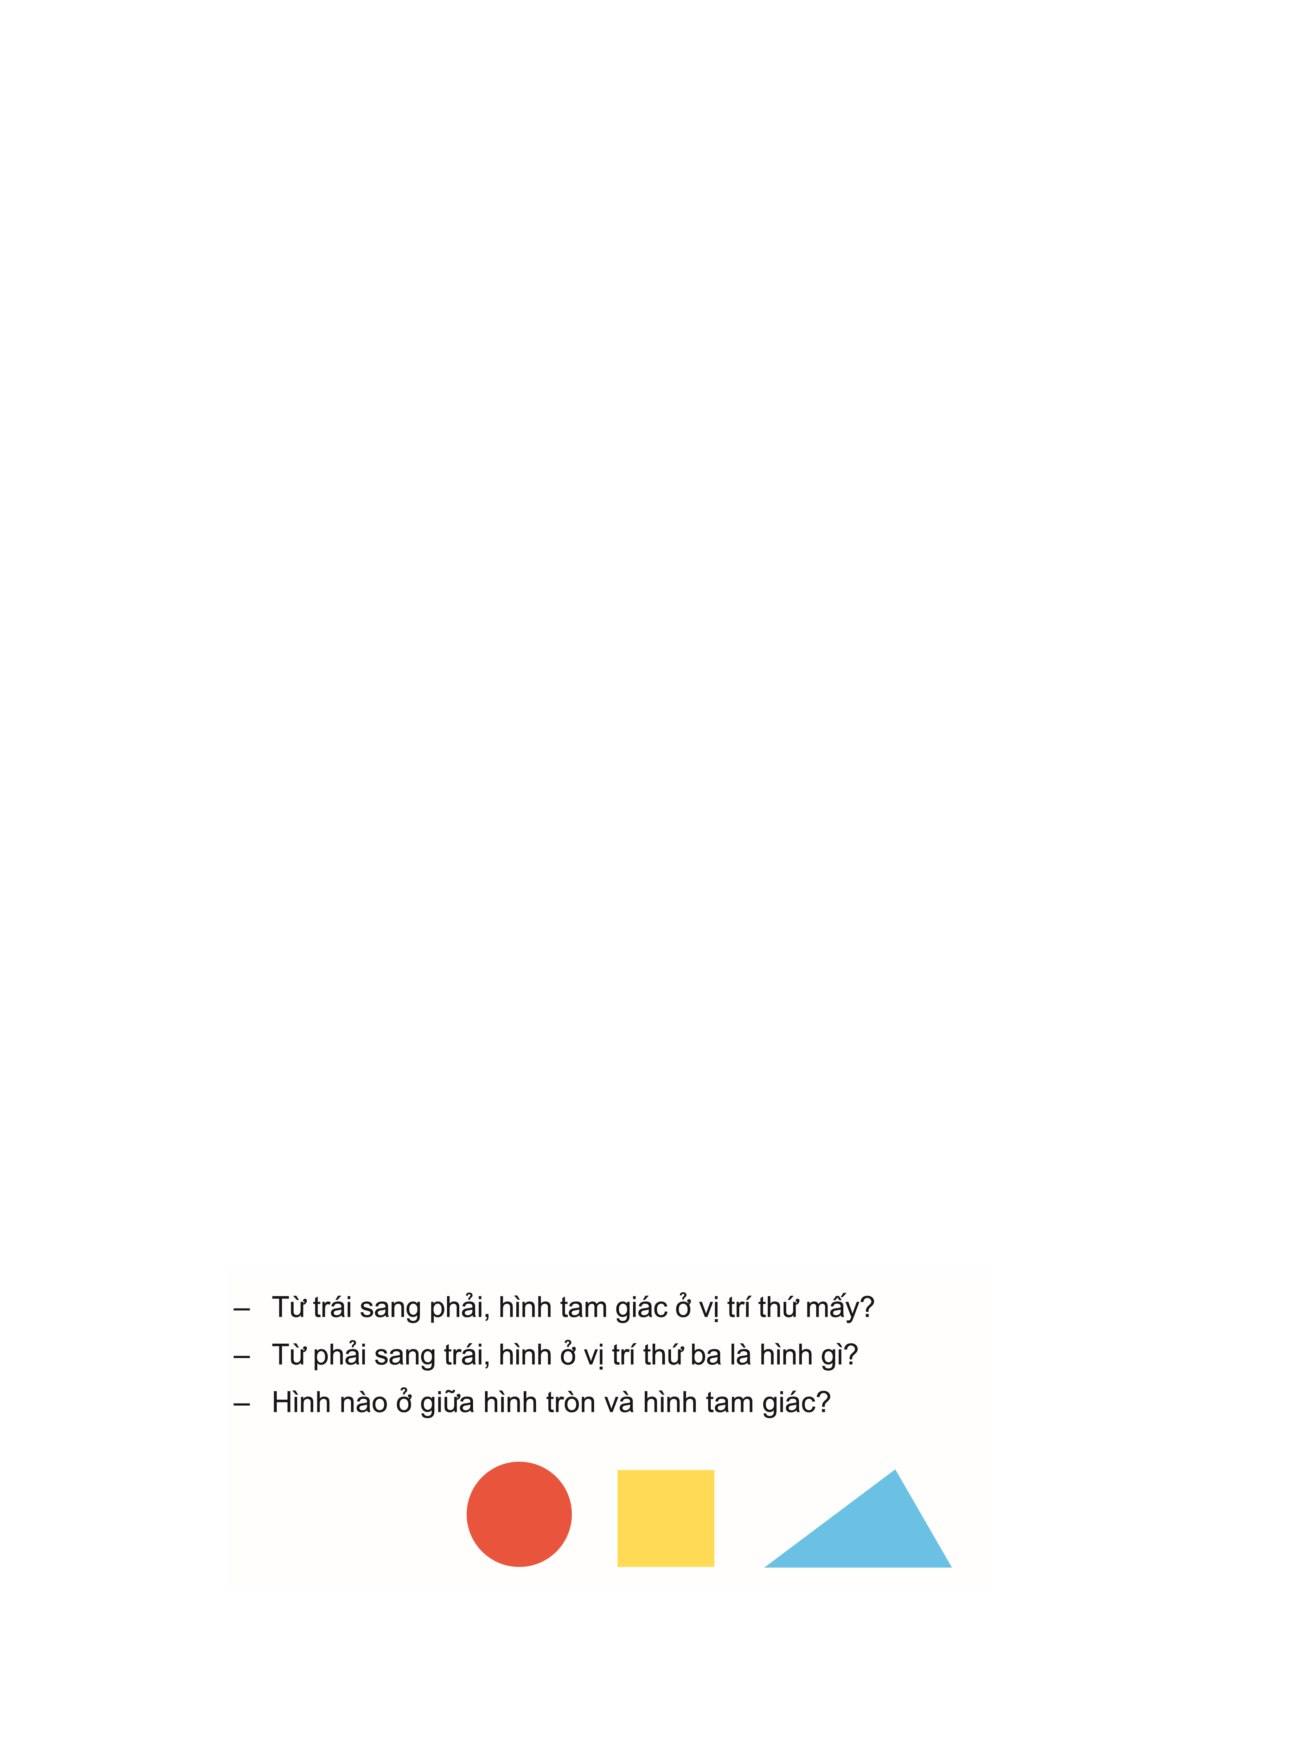
Câu 1: Từ trái sang phải, hình tam giác ở vị trí thứ mấy?
2
8
0
1
3
6
7
9
10
5
4
Hết giờ
A. Vị trí thứ nhất
B. Vị trí thứ hai
C. Vị trí thứ ba
C. Vị trí thứ ba
Notes:
Bấm vào các dấu hỏi để ra đáp án

Slide 16
Câu 2: Từ phải sang trái, hình ở vị trí thứ ba là hình gì?
2
8
0
1
3
6
7
9
10
5
4
Hết giờ
A. Hình tròn
A. Hình tròn
B. Hình vuông
C. Hình tam giác
Notes:
Bấm vào các dấu hỏi để ra đáp án

Slide 17
Câu 3: Hình nào ở giữa hình tròn và hình tam giác?
2
8
0
1
3
6
7
9
10
5
4
Hết giờ
A. Hình tròn
B. Hình vuông
C. Hình tam giác
B. Hình vuông
Notes:
Bấm vào các dấu hỏi để ra đáp án

Slide 18

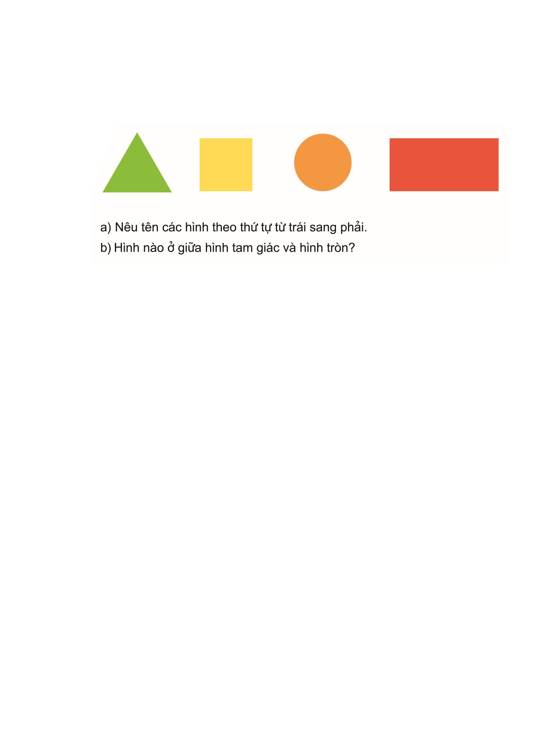
Bài 1

Slide 19


a)
Trái
Phải
Hình tam giác
Hình vuông
Hình tròn
Hình chữ nhật

Slide 20

b) Hình nào nằm giữa hình tam giác và hình tròn?
Hình vuông
Notes:
Bấm vào hình đúng

Slide 21
Hình nào nằm giữa hình vuông và hình chữ nhật?
Hình tròn
Notes:
Bấm vào hình đúng

Slide 22
Nêu tên các hình theo thứ thứ tự từ phải sang trái?
Hình tam giác
Hình vuông
Hình tròn
Hình chữ nhật

Slide 23
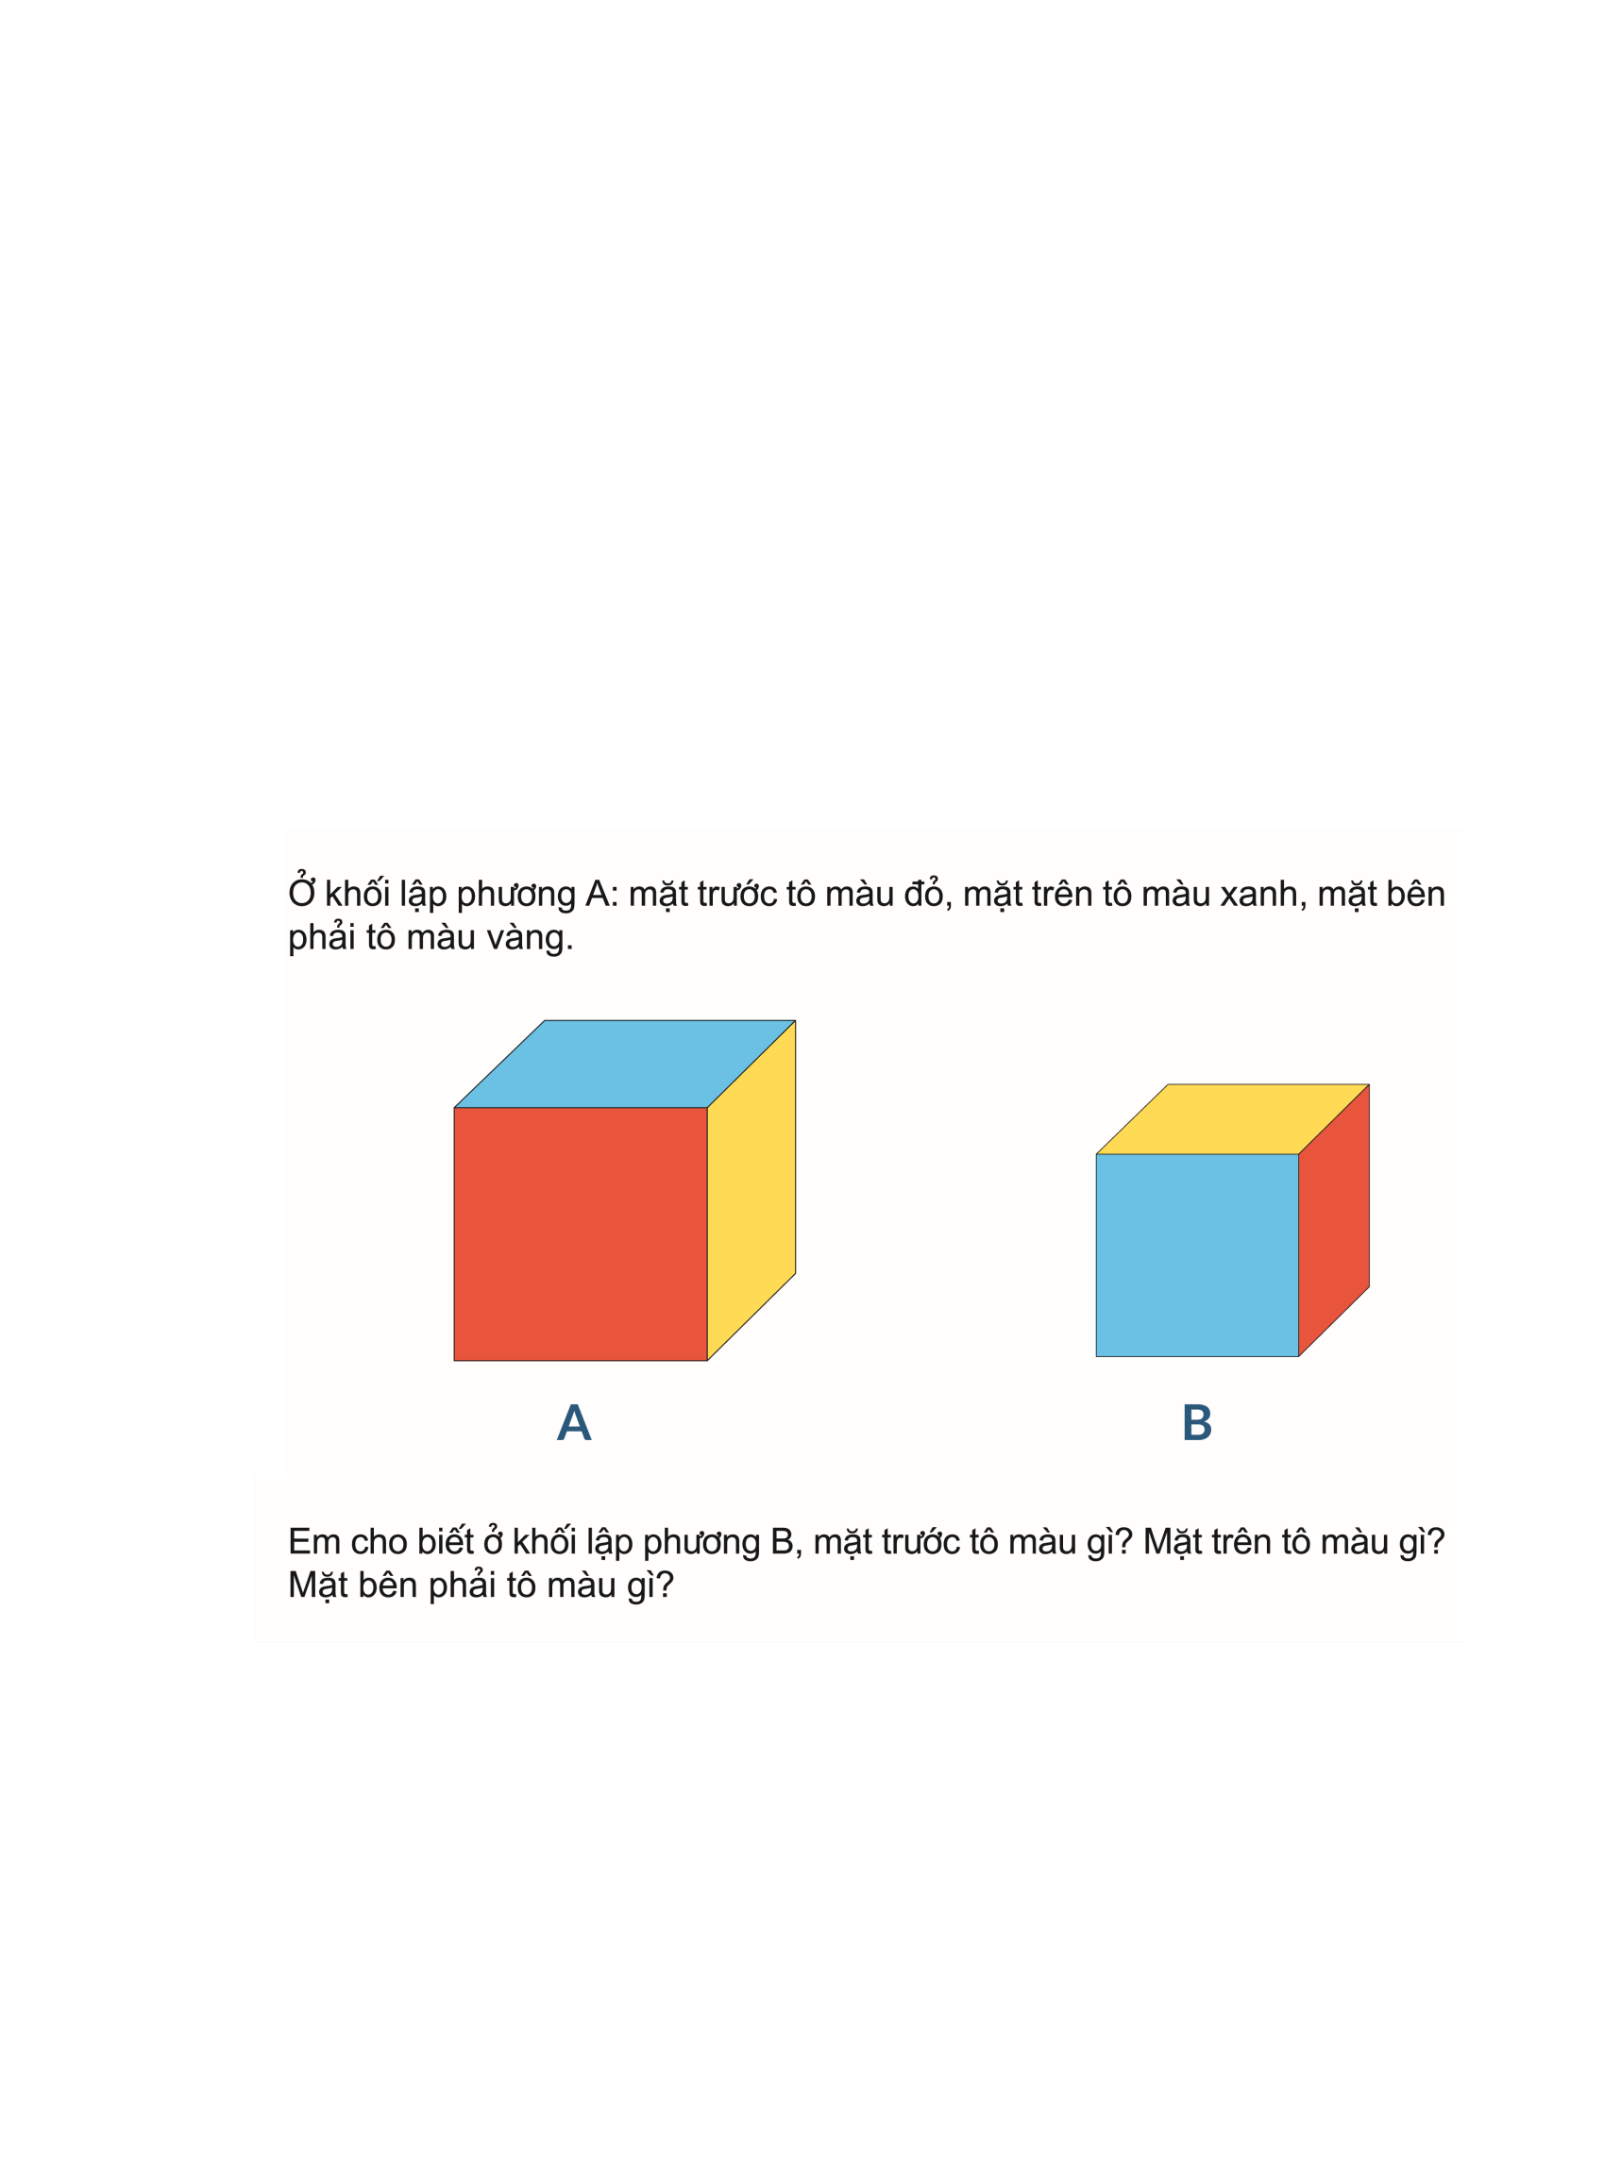

Slide 24
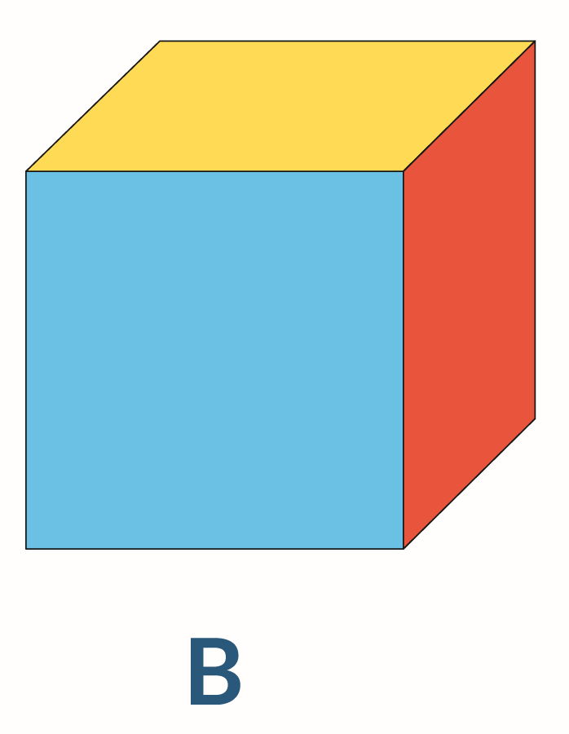

?
- Mặt trước khối lập phương B tô màu
- Mặt trên khối lập phương B tô màu
?
- Mặt bên phải khối lập phương B tô màu
?
Notes:
Bấm vào ?

Slide 25

Vận dụng

Slide 26


Mũi tên chỉ sang bên nào
Bên trái

Slide 27

Mũi tên chỉ sang bên nào?
Bên phải

Slide 28
Dặn dò

Slide 29
